Slide 1
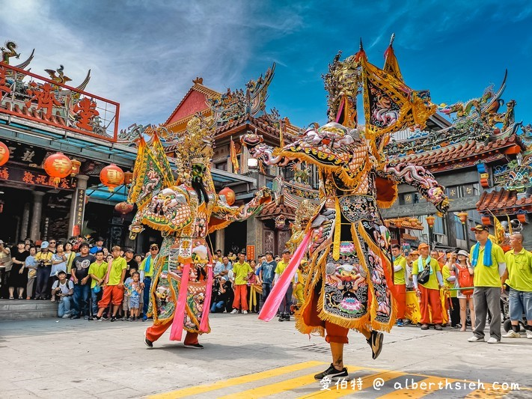
廟 會

Slide 2
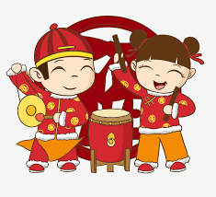
歡鑼喜鼓咚得隆咚鏘

Slide 3
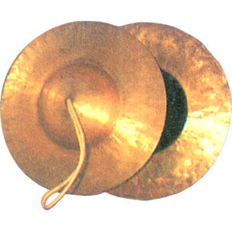
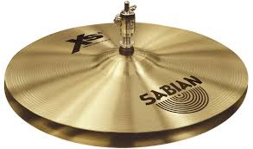
鈸鐃穿雲霄

Slide 4
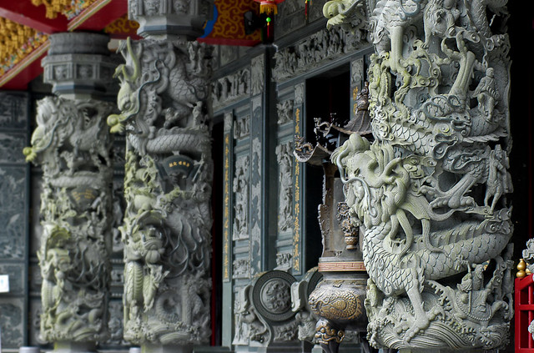
盤柱青龍探頭望

Slide 5
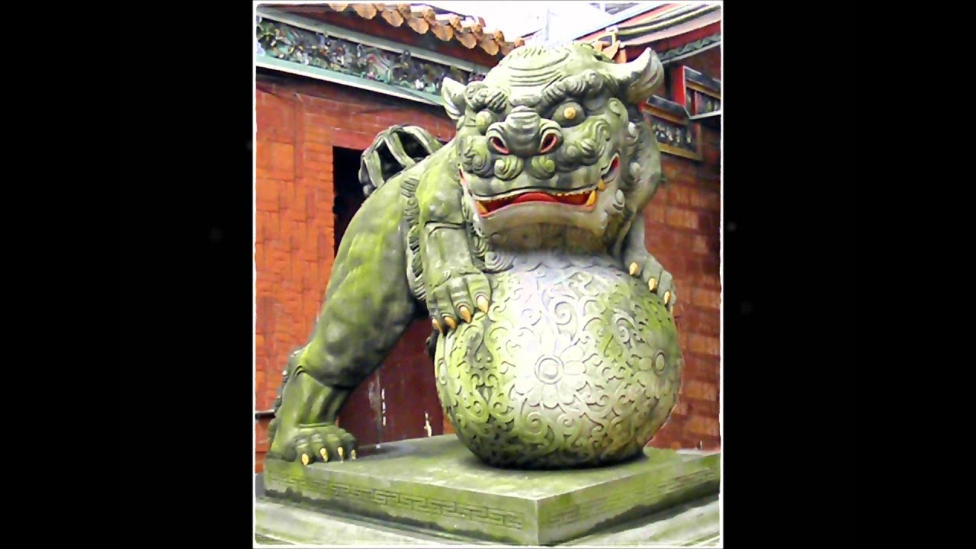
石獅笑張嘴

Slide 6
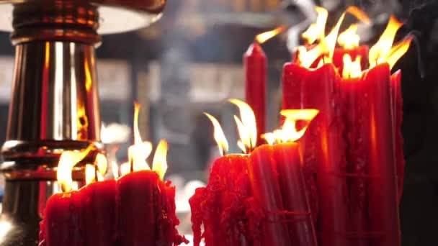
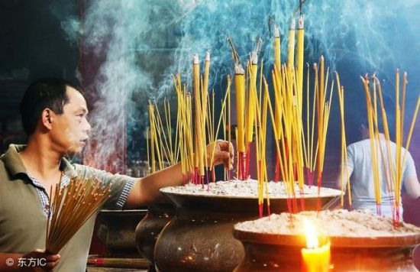
紅燭火檀香燒

Slide 7
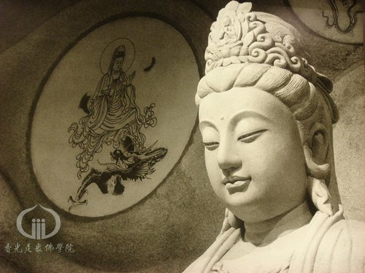
菩薩滿身香

Slide 8
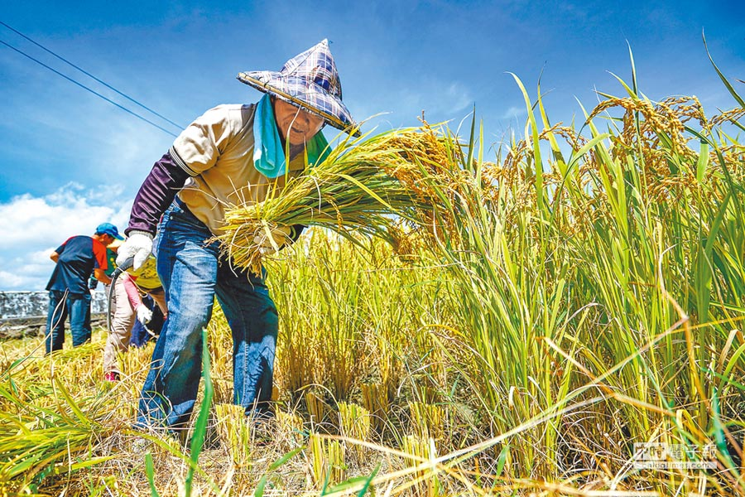
祈祝年冬收成好

Slide 9

游子都平安

Slide 10
歡鑼喜鼓咚得隆咚鏘

Slide 11
鈸鐃穿雲霄

Slide 12
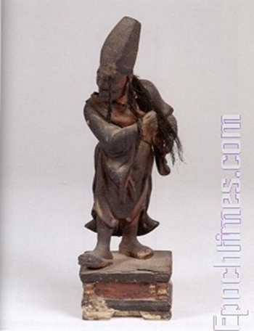
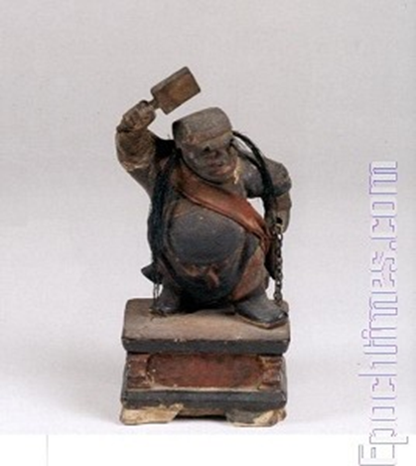
范謝將軍站兩旁
叱吒想當年

Slide 13
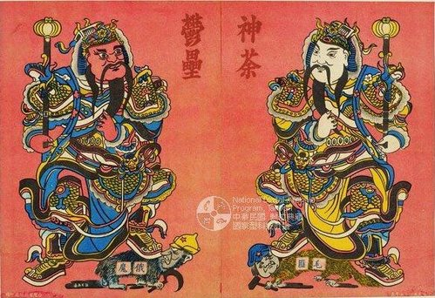
戰天神護鄉民
魂魄在人間
某村莊的人們犯了錯事，玉帝要派天兵天將要去淹沒那個村子；這事被村莊的廟裡的門神知道了，為這些村民求情不果，只好決定與天兵天將拼死一博，祂們雖然明知力量薄弱卻仍和天兵天將大戰了三天三夜，讓鄉民得以逃脫，這兩神最終也不敵而雙雙戰死。後來村民為了紀念祂們，把祂們的圖像貼在門上祈求祂們的保護。

Slide 14
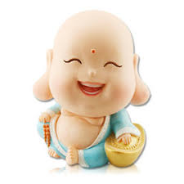
悲歡聚散總無常
知足心境寬

Slide 15
歡鑼喜鼓咚得隆咚鏘

Slide 16
鈸鐃穿雲霄

Slide 17
盤柱青龍探頭望

Slide 18
石獅笑張嘴

Slide 19
紅燭火檀香燒

Slide 20
菩薩滿身香

Slide 21
祈祝年冬收成好

Slide 22
游子都平安

Slide 23
歡鑼喜鼓咚得隆咚鏘

Slide 24
鈸鐃穿雲霄

Slide 25
范謝將軍站兩旁
叱吒想當年

Slide 26
戰天神護鄉民
魂魄在人間
某村莊的人們犯了錯事，玉帝要派天兵天將要去淹沒那個村子；這事被村莊的廟裡的門神知道了，為這些村民求情不果，只好決定與天兵天將拼死一博，祂們雖然明知力量薄弱卻仍和天兵天將大戰了三天三夜，讓鄉民得以逃脫，這兩神最終也不敵而雙雙戰死。後來村民為了紀念祂們，把祂們的圖像貼在門上祈求祂們的保護。

Slide 27
悲歡聚散總無常
知足心境寬

